Slide 1

ОБЩЕСТВЕННЫЕ ФИНАНСЫ
ФИО спикера

Slide 2
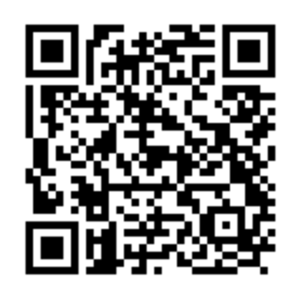
ВХОДНОЕ ИНТЕРАКТИВНОЕ ТЕСТИРОВАНИЕ ЗАНЯТИЯ
ПО ТЕМЕ
«ОБЩЕСТВЕННЫЕ ФИНАНСЫ»
2

Slide 3

Общественные финансы
это денежные отношения, которые возникают между государством и гражданами в процессе формирования, распределения и использования централизованных и децентрализованных фондов денежных средств
Бюджет – форма образования и расходования денежных средств, предназначенных для финансового обеспечения задач и функций государства и местного самоуправления
3

Slide 4
БЮДЖЕТНАЯ СИСТЕМА РОССИЙСКОЙ ФЕДЕРАЦИИ
Уровень бюджета | Бюджеты | Составляют бюджет и отвечают за его исполнение | Утверждают бюджет
 |  | Органы исполнительной власти | Органы законодательной власти
Федеральный уровень | Федеральный бюджет Бюджеты государственных внебюджетных фондов | Правительство РФ, Минфин РФ Минтруд РФ, Минздрав РФ | Федеральное Собрание
Региональный уровень | Бюджеты субъектов РФ Бюджеты территориальных государственных внебюджетных фондов | Правительства субъектов РФ, финансовые органы субъектов РФ | Гос. собрания, зак. собрания, областные думы и др.
Муниципальный уровень | Местные бюджеты (мун. районов, городских и сельских поселений и др.) | Финансовые органы городских, районных, сельских администраций и др., городские, районные, сельские администрации и др. | Выборные собрания, районные, городские советы, думы, муниципальные комитеты и др.
4

Slide 5
Принципы бюджетной системы Российской Федерации
Разграничение доходов, расходов
и источников финансирования дефицитов бюджетов между бюджетами бюджетной системы РФ
Общее (совокупное) покрытие расходов бюджетов
Единство бюджетной системы
Полнота отражения доходов, расходов
и источников финансирования дефицитов бюджетов
Участие граждан
в бюджетном процессе
Сбалансированность бюджета
Адресность
и целевой характер бюджетных средств
Достоверность бюджета
Эффективность использования бюджетных средств
Самостоятельность бюджетов
Равенство бюджетных прав субъектов РФ, муниципальных образований
Подведомственность расходов бюджетов
Прозрачность (открытость)
Единство кассы
5

Slide 6

Межбюджетные отношения
Межбюджетные отношения - взаимоотношения между публично-правовыми образованиями по вопросам регулирования бюджетных правоотношений, организации и осуществления бюджетного процесса
В рамках межбюджетных отношений возможно передавать отдельные виды межбюджетных трансфертов:
из федерального бюджета в бюджеты субъектов РФ
из федерального бюджета в бюджеты государственных внебюджетных фондов
из бюджета субъекта РФ в федеральный бюджет
из бюджета субъекта РФ в бюджеты государственных внебюджетных фондов
из бюджета субъекта РФ в бюджеты субъектов РФ
из бюджетов субъектов РФ в местные бюджеты
из местного бюджета в бюджет субъекта РФ
из местного бюджета в местный бюджет
6

Slide 7
Нормативные правовые основы организации бюджетного процесса
в Российской Федерации
КОНСТИТУЦИЯ РФ
БЮДЖЕТНЫЙ КОДЕКС РФ
НАЛОГОВЫЙ КОДЕКС РФ
ЗАКОНЫ О БЮДЖЕТЕ
ЗАКОНЫ ОБ ИСПОЛНЕНИИ БЮДЖЕТА
ЗАКОНЫ О БЮДЖЕТАХ ГОСУДАРСТВЕННЫХ ВНЕБЮДЖЕТНЫХ ФОНДОВ РФ
НОРМАТИВНЫЕ ПРАВОВЫЕ АКТЫ ФЕДЕРАЛЬНЫХ ОРГАНОВ
ИСПОЛНИТЕЛЬНОЙ ВЛАСТИ
ЗАКОНЫ СУБЪЕКТА РОССИЙСКОЙ ФЕДЕРАЦИИ
И НОРМАТИВНЫЕ ПРАВОВЫЕ АКТЫ СУБЪЕКТА РОССИЙСКОЙ ФЕДЕРАЦИИ
МУНИЦИПАЛЬНЫЕ ПРАВОВЫЕ АКТЫ ПРЕДСТАВИТЕЛЬНЫХ ОРГАНОВ МУНИЦИПАЛЬНЫХ ОБРАЗОВАНИЙ О МЕСТНЫХ БЮДЖЕТАХ (РЕШЕНИЯ О МЕСТНЫХ БЮДЖЕТАХ), МУНИЦИПАЛЬНЫЕ ПРАВОВЫЕ АКТЫ МЕСТНЫХ АДМИНИСТРАЦИЙ
7

Slide 8
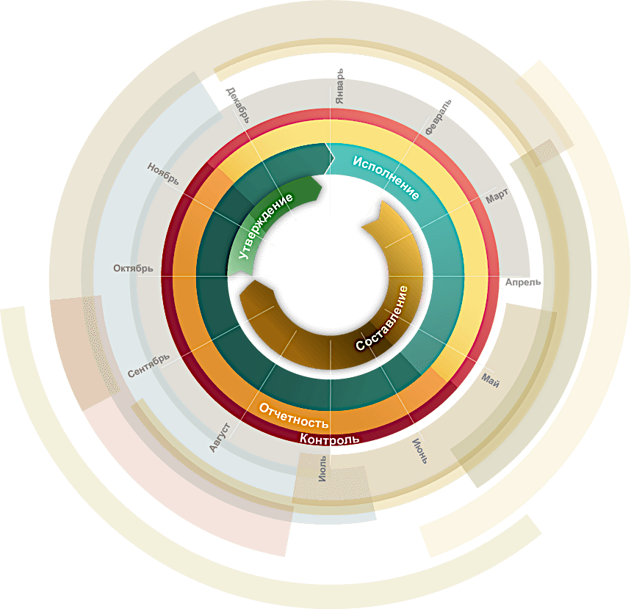
ЭТАПЫ БЮДЖЕТНОГО ПРОЦЕССА
Составление
проекта бюджета
Рассмотрение и утверждение
проекта бюджета
Исполнение бюджета
Отчетность
об исполнении бюджета
Мониторинг и контроль
за исполнением бюджета
8

Slide 9
ДОХОДЫ БЮДЖЕТА
Доходы бюджета – поступающие в бюджет денежные средства, за исключением средств, являющихся в соответствии с Бюджетным кодексом РФ источниками финансирования дефицита бюджета
Неналоговые доходы
Налоговые доходы
Безвозмездные поступления
доходы от использования
и продажи гос. и мун. имущества
доходы от платных услуг, оказываемых казенными учреждениями
штрафы и административные платежи
иные неналоговые доходы
налоги
сборы
дотации
субсидии
субвенции
иные межбюджетные трансферты
безвозмездные поступления
9

Slide 10

НАЛОГИ: ОСНОВНЫЕ ФУНКЦИИ
Фискальная
Распределительная
Регулирующая
Контрольная
10

Slide 11
НАЛОГИ: ПРИНЦИПЫ
Общие принципы налогообложения по Адаму Смиту:
равномерность (равнонапряженность)
определенность
простота и удобство
неотягощенность
(умеренность)
экономность
Сейчас к основным принципам налогообложения относят следующие:
законности
всеобщности и равенства
справедливости
установления налогов и сборов в должной правовой процедуре
экономического основания
презумпции толкования в пользу налогоплательщика
определенности налоговой обязанности
единства экономического пространства, единства налоговой политики
и единства системы налогов Российской Федерации
11

Slide 12

Отличительные черты и характеристики налогов
Отличительные черты любого налога:
индивидуальная безвозмездность
безэквивалентность
обязательность
законность
Характеристики налогов
представляют собой смену форм собственности
основываются на рентной составляющей
идут на общенациональные нужды
Важно отметить, что Налоговым кодексом Российской Федерации устанавливаются также страховые взносы, являющиеся обязательными платежами:
на обязательное пенсионное страхование;
на обязательное социальное страхование на случай временной нетрудоспособности
и в связи с материнством;
на обязательное медицинское страхование
Страховые взносы взимаются с организаций и физических лиц в целях финансового обеспечения реализации прав застрахованных лиц на получение страхового обеспечения
по соответствующему виду обязательного социального страхования
! необходимо разделять налоги
с пошлинами, сборами и страховыми взносами
12

Slide 13
ВИДЫ НАЛОГОВ, СБОРОВ, СТРАХОВЫХ ВЗНОСОВ ПО УРОВНЯМ БЮДЖЕТНОЙ СИСТЕМЫ
ФЕДЕРАЛЬНЫЕ
РЕГИОНАЛЬНЫЕ
МЕСТНЫЕ
налог на добавленную стоимость
акцизы
налог на доходы физических лиц
налог на прибыль организаций
налог на добычу полезных ископаемых
водный налог
налог на дополнительный доход от добычи углеводородного сырья
страховые взносы
налог на имущество организаций
налог на игорный бизнес
транспортный налог
земельный налог
налог на имущество физических лиц
торговый сбор (в настоящее время зачисляется только в бюджеты субъектов Российской Федерации – городов федерального значения)
Могут пополнять доходы бюджетов
всех уровней в зависимости
от конкретного налога
Могут пополнять доходы региональных
и местных бюджетов
Могут пополнять только доходы местных бюджетов
Могут быть переданы
на уровень поселений и внутригородских районов по решению органов местного самоуправления муниципальных районов и городских округов
с внутригородским делением
Федеральный бюджет
Региональный бюджет
Региональный бюджет
Местный бюджет
Местный бюджет
Бюджеты государственных внебюджетных фондов
Местный бюджет
13

Slide 14
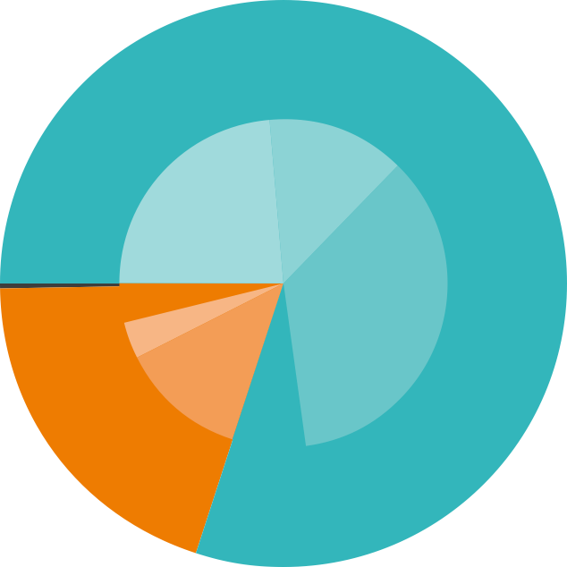
ВИДЫ ДОХОДОВ ФЕДЕРАЛЬНОГО БЮДЖЕТА 2023 Г.
Налоговые доходы 20 911,85 млрд руб. (80,03%)
Неналоговые доходы 5 183,66 млрд руб. (19,84%)
Безвозмездные поступления 34,77 млрд руб. (0,13%)
14
1

Slide 15
БЕЗВОЗМЕЗДНЫЕ ПОСТУПЛЕНИЯ ИЗ БЮДЖЕТОВ БЮДЖЕТНОЙ СИСТЕМЫ РФ
Межбюджетные трансферты
Дотации
Субвенции
Субсидии
Иные межбюджетные трансферты (ИМБТ)
Межбюджетные трансферты бюджетам государственных внебюджетных фондов
ХАРАКТЕРИСТИКА МЕЖБЮДЖЕТНЫХ ТРАНСФЕРТОВ БЮДЖЕТАМ БЮДЖЕТНОЙ СИСТЕМЫ РФ
Форма | Особенности
Дотации | Выделяется безвозмездно. Направления использования не устанавливаются, но могут устанавливаться условия
Субвенции | Предоставляется на безвозмездной и безвозвратной основах в целях финансового обеспечения в полном объеме обязательств, обусловленных выполнением органами государственной власти (органами местного самоуправления) делегированных полномочий Российской Федерации (регионов)
Субсидии | Предоставляется на безвозмездной и безвозвратной основе на условиях целевого софинансирования расходных обязательств субъектов Российской Федерации (муниципальных образований)
ИМБТ | Предоставляется на безвозмездной и безвозвратной основе на финансовое обеспечение расходных обязательств субъектов Российской Федерации (муниципальных образований), в том числе путем финансирования в полном объеме или софинансирования (ограничивается с 2024 года)
15

Slide 16
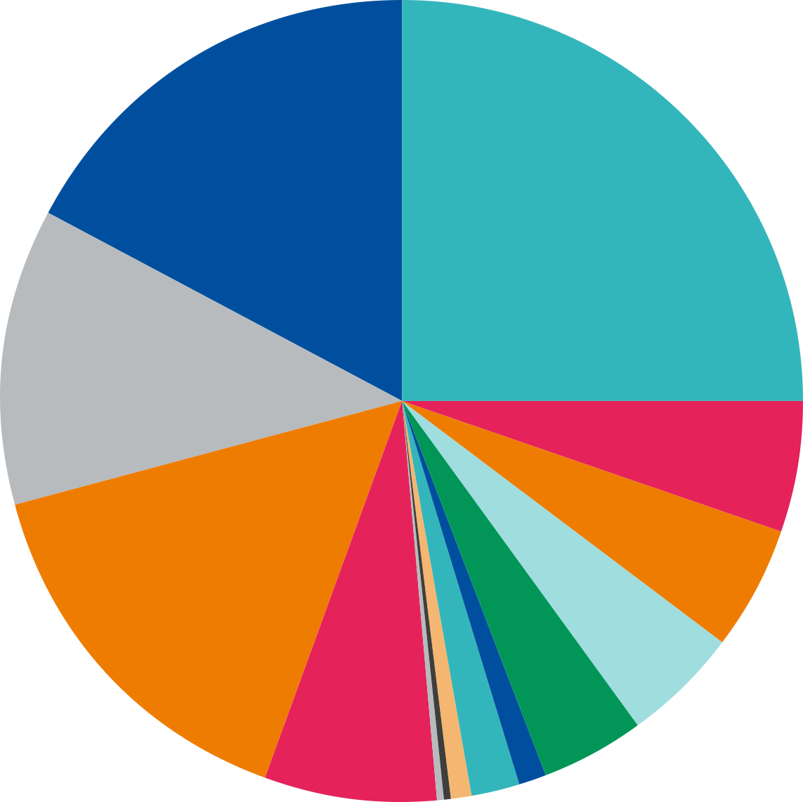
СТРУКТУРА РАСХОДОВ ФЕДЕРАЛЬНОГО БЮДЖЕТА НА 2023 Г. (МЛРД РУБ.)
Социальная политика
7 331
Обслуживание государственного (муниципального) долга
1 519
Национальная оборона
1 486
Здравоохранение
1 452
Национальная экономика
3 402
Образование
1 378
Национальная безопасность и правоохранительная деятельность
1 854
Межбюджетные трансферы
1 092
Общегосударственные вопросы
1 847
Охрана окружающей среды
352
Физическая культура и спорт
70
ЖКХ
589
СМИ
119
Культура, кинематография
197
16

Slide 17
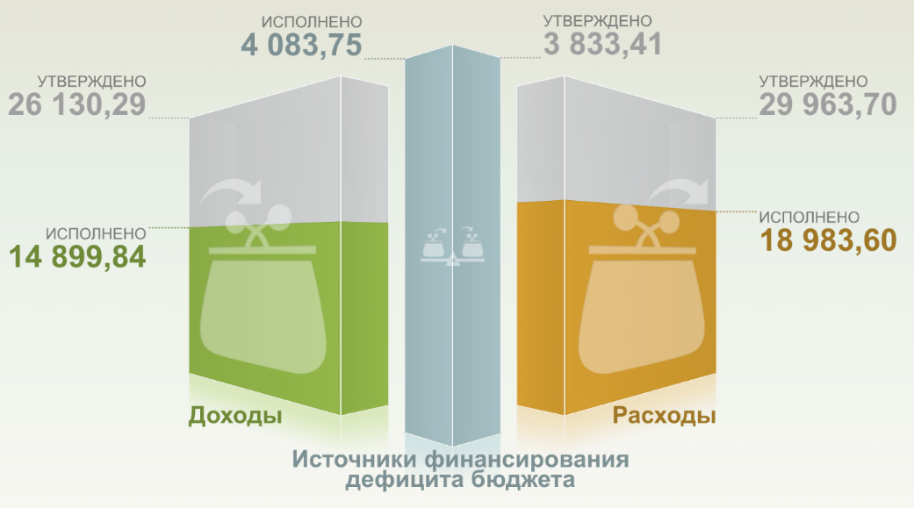
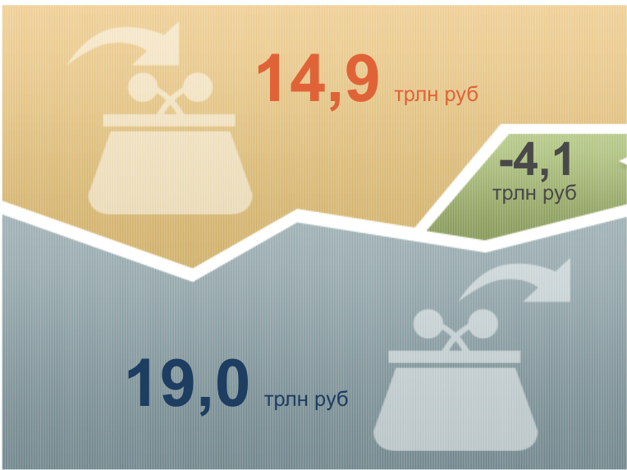
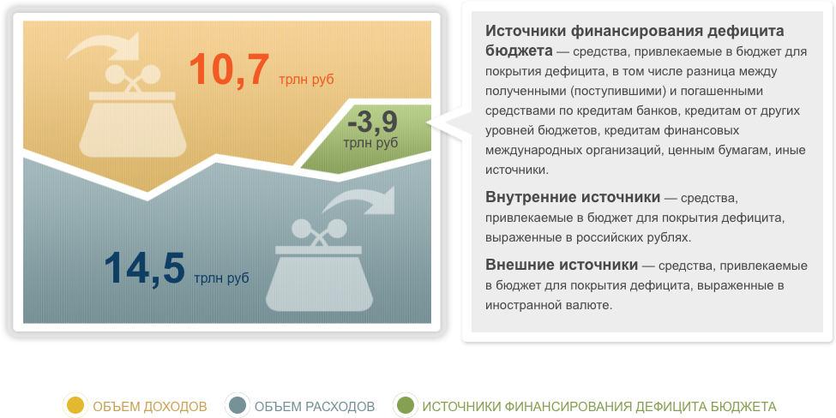
СБАЛАНСИРОВАННОСТЬ ГОСУДАРСТВЕННОГО БЮДЖЕТА
Сбалансированность бюджета: государственные расходы = государственные доходы
+ источники финансирования дефицита бюджета
Профицит бюджета: государственные расходы < государственные доходы
Дефицит бюджета: государственные расходы > государственные доходы
Бездефицитный бюджет: государственные расходы = государственные доходы
Актуальная бюджетная статистика (август 2023 www.budget.gov.ru)
17

Slide 18
Национальные проекты (программы)
Цифровая экономика
Жилье
и городская среда
Культура
Образование
Малое и среднее предпринимательство и поддержка индивидуальной предпринимательской инициативы
Туризм и индустрия гостеприимства
Производительность труда
Экология
Безопасные и качественные автомобильные дороги
Наука
и университеты
Здравоохранение
Демография
Международная кооперация и экспорт
Комплексный план модернизации
и расширения магистральной инфраструктуры
на период до 2024 года
Беспилотные авиационные системы
18

Slide 19

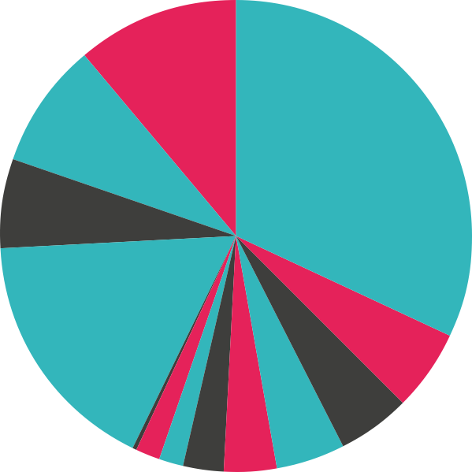
РАСХОДЫ ПО НАЦИОНАЛЬНЫМ ПРОЕКТАМ
НА 2023-2024 ГГ. (млрд руб.)
«Наука и университеты»
304
«Демография»
1 811
«Международная кооперация и экспорт»
290
«Здравоохранение»
620
«Образование»
447
«Цифровая экономика»
265
«Экология»
209
«Жилье и городская среда»
331
«Малое и среднее предпринимательство
и поддержка индивидуальной предпринимательской инициативы»
154
«Безопасные и качественные автомобильные дороги»
1 075
«Культура»
101
«Производительность труда»
11
«Туризм и индустрия гостеприимства»
96
19

Slide 20
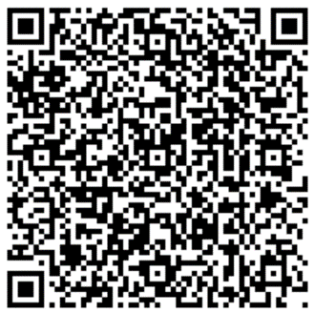



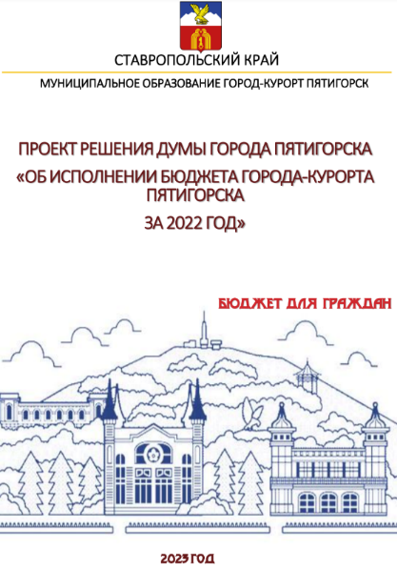

БЮДЖЕТ ДЛЯ ГРАЖДАН
упрощенная версия бюджетного документа, которая
использует неформальный язык и доступные форматы,
чтобы облегчить для граждан понимание бюджета
содержит информационно-аналитический материал:
основы бюджета и бюджетного процесса, проект бюджета,
его исполнение и другую информацию для граждан
20

Slide 21
ПОРТАЛЫ ОТКРЫТЫХ БЮДЖЕТНЫХ ДАННЫХ
Единый портал бюджетной системы РФ «Электронный бюджет»
budget.gov.ru
Технологический проект Счетной Палаты РФ «Госрасходы»
spending.gov.ru
Открытые данные Минфина России
minfin.gov.ru/ru/opendata
Портал открытых данных Правительства Москвы data.mos.ru
Открытый бюджет Московской области budget.mosreg.ru
Открытый бюджет Ульяновской области ob.ulminfin.ru:8080
Открытый бюджет Краснодарского края openbudget23region.ru
Мониторинг Ленинградской области monitoring.lenreg.ru
Открытый бюджет Ярославской области budget76.ru
Открытый бюджет города Севастополя ob.sev.gov.ru
21

Slide 22
ИНИЦИАТИВНОЕ БЮДЖЕТИРОВАНИЕ
Открытость
и прозрачность работы муниципальных органов власти
Усиление роли жителей
в решении городских проблем
Формирование активной гражданской позиции
Активизация участия граждан
в вопросах развития территории
Активное вовлечение различных слоев населения
проекты выдвигаются жителями муниципального образования
жители на добровольной основе могут принять участие в их софинансировании
в разных формах
в софинансировании проектов могут участвовать заинтересованные индивидуальные предприниматели и юридические лица
проходит отбор проектов и мнение жителей учитывается при отборе
жители реализуют право общественного контроля за реализацией отобранных проектов
22

Slide 23
ИНИЦИАТИВНОЕ БЮДЖЕТИРОВАНИЕ
ремонт и обустройство автомобильных дорог
и тротуаров
организация мест массового отдыха населения
и объектов благоустройства
комплексное обустройство дворов
строительство детских игровых площадок
физическая культура
и массовый спорт
водоснабжение и водоотведение
в сфере образования
уличное освещение
Количество субъектов, вовлеченных в реали-зацию практик ИБ, ед.
Объем региональных субсидий на реализацию программ ИБ, млрд руб.
15,9%
75
76
21,1
23,9
13,9%
2021
+1,3 %
2022
2021
+13,3 %
2022
2015 – 7 регионов
2015 – 1,4 млрд руб.
Типо-
логия проектов
ИБ
в 2022 г.
11,4%
Общая стоимость проектов, млрд руб.
Количество реализованных проектов, ед.
8,3%
39,5
44,5
29 114
29 371
7,3%
2021
+0,9 %
2021
+12,7 %
2022
2022
6,8%
2015 – 2,4 млрд руб.
2015 – 2 657 проектов
2,8
3,0
5,5%
Софинансирование
со стороны населения
и бизнеса, млрд руб.
2021
+7,1%
2022
5,4%
23
2015 – 0,4 млрд рублей

Slide 24
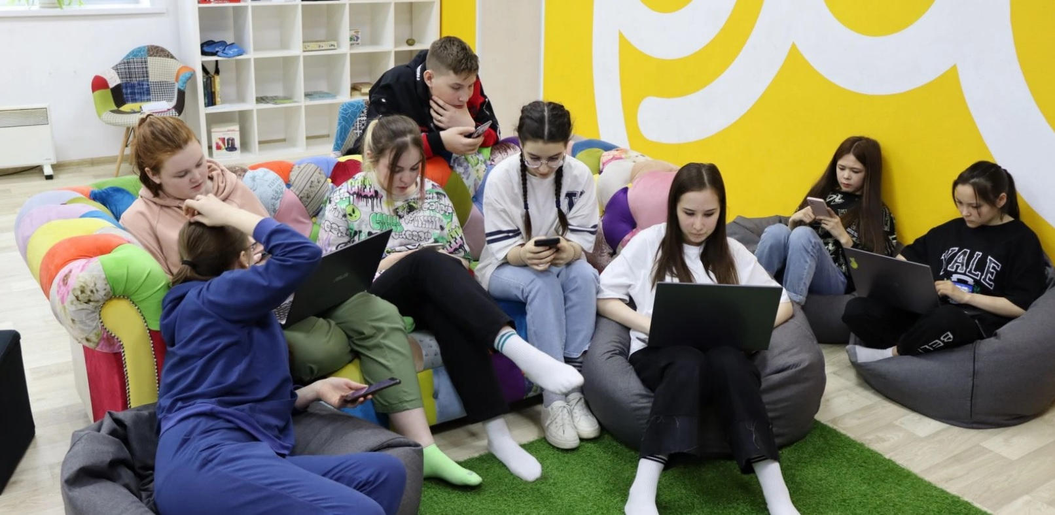

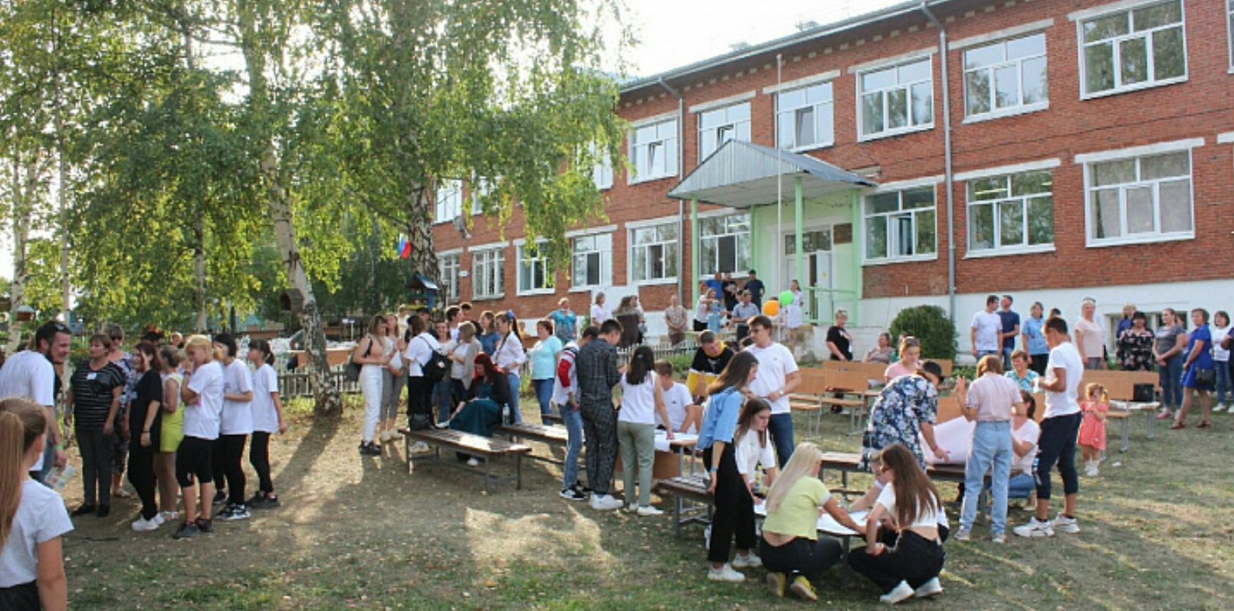
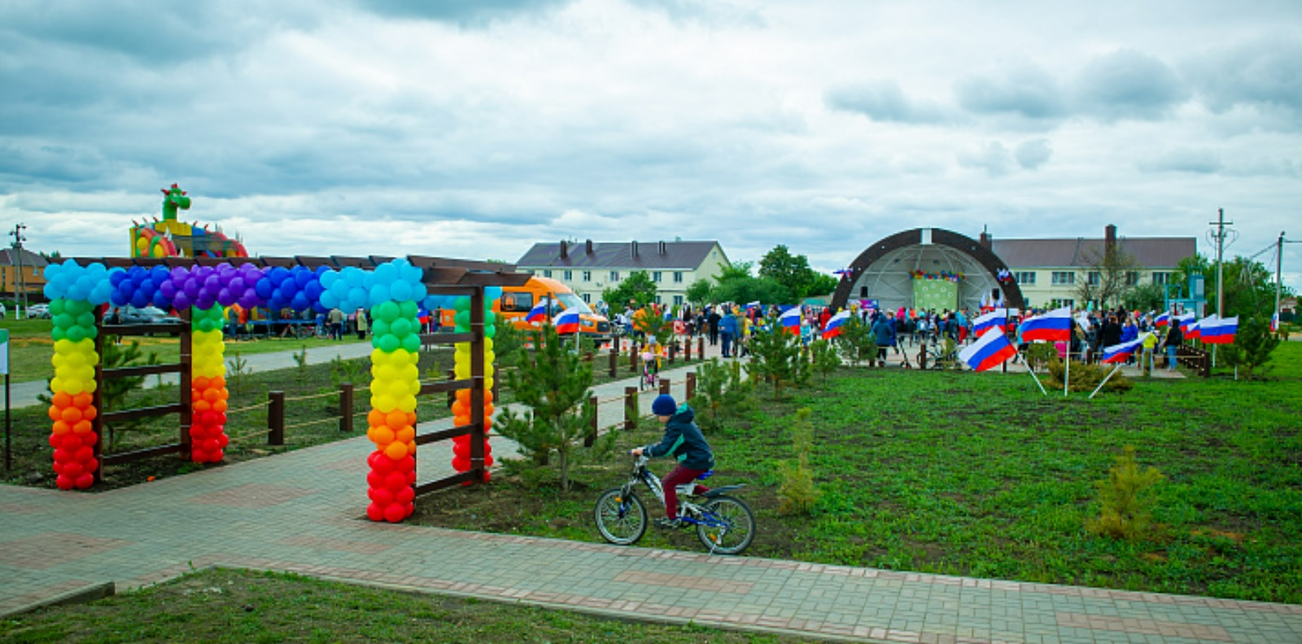
ПРИМЕРЫ ПРОЕКТОВ ИНИЦИАТИВНОГО БЮДЖЕТИРОВАНИЯ
Вело-роллерная площадка «памп-трек» и уличный скейт-парк,
г. Санкт-Петербург
Арт-коворкинг, ХМАО
Летние сборы для молодежи, Удмуртская Республика
Площадь «Палитра творчества», Липецкая область
24

Slide 25
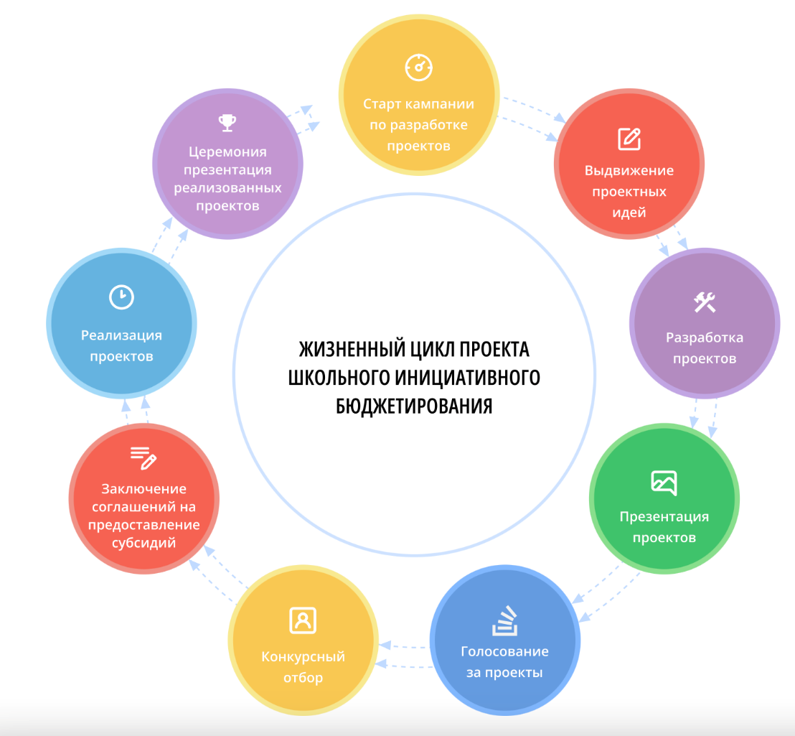
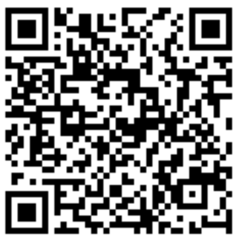
ШКОЛЬНЫЕ И МОЛОДЕЖНЫЕ ПРОЕКТЫ
ИНИЦИАТИВНОГО БЮДЖЕТИРОВАНИЯ
Приглашаем к участию
во Всероссийском конкурсе проектов инициативного бюджетирования
моифинансы.рф/
project/iniciativnoe-byudzhetirovanie/
25

Slide 26
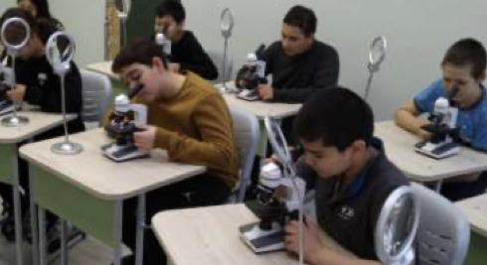

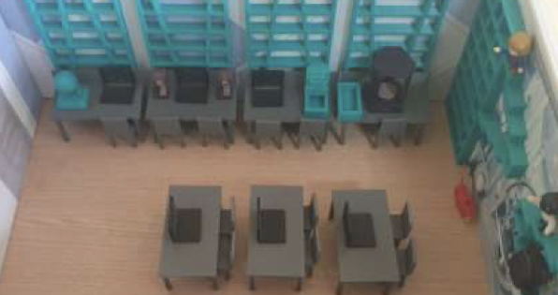
ШКОЛЬНЫЕ И МОЛОДЕЖНЫЕ ПРОЕКТЫ
ИНИЦИАТИВНОГО БЮДЖЕТИРОВАНИЯ: ПРИМЕРЫ
Победители V Всероссийского конкурса проектов ИБ
Номинация: Проект школьного и молодежного
инициативного бюджетирования
Оснащение оборудованием
агролаборатории
«LEARN FORWARD»
Свердловская область, Екатеринбург
Люди R
ХМАО, Сургутский район, пгт Белый Яр
Школьный бюджет
Оренбургская область, Медногорск
26

Slide 27

ПОЛЕЗНЫЕ РЕСУРСЫ
Портал Моифинансы.рф
Телеграм канал ФинЗожЭксперт
Группа «Мои финансы» в VK
Информационно-просветительский ресурс «Финансовая культура»
Учебно-методический комплект по финансовой грамотности для школ и СПО
Учебно-методический комплект «Финансовая грамотность» для вузов
Просветительские материалы ПАКК
Доклад о лучших практиках инициативного бюджетирования
27

Slide 28
ИТОГОВОЕ ТЕСТИРОВАНИЕ
1. Общественные финансы – это:
поток платежей в течение определенного периода времени
деньги, являются всеобщим эквивалентом обмена и средством выражения стоимости через весовое содержание золота
денежные отношения между государством и гражданами в процессе формирования, распределения и использования фондов денежных средств
непрерывное движение денег в процессе купли-продажи товаров и услуг
2. К муниципальному уровню бюджетной системы Российской Федерации относятся:
только федеральный бюджет
только местные бюджеты
местные бюджеты и бюджеты территориальных государственных внебюджетных фондов
бюджеты субъектов и территориальных государственных внебюджетных фондов
28

Slide 29
ИТОГОВОЕ ТЕСТИРОВАНИЕ
3. Какая из перечисленных составляющих бюджетного процесса
для федерального бюджета осуществляется круглый год:
исполнение федерального бюджета
составление проекта федерального бюджета
рассмотрение проекта федерального бюджета
утверждение федерального бюджета
4. Какой из перечисленных налогов относится в России к региональным налогам:
налог на доходы физических лиц
налог на добычу полезных ископаемых
транспортный налог
налог на имущество физических лиц
29

Slide 30
ИТОГОВОЕ ТЕСТИРОВАНИЕ
5. В структуре расходов федерального бюджета Российской Федерации бОльшая часть приходится на:
СМИ
cоциальную политику
ЖКХ
межбюджетные трансферты
6. К возможностям граждан при участии в процессе инициативного бюджетирования НЕ относится следующий тезис:
проекты выдвигаются жителями муниципального образования
мнение жителей учитывается при отборе проектов
жители на добровольной основе не могут принять участие
в софинансировании проектов
жители могут осуществлять общественный контроль за реализацией отобранных проектов
30

